Slide 1
Дидактическая игра «Цветы»
Дифференциация звуков Л-Р
Составила учитель-логопед : Пачкова Л.А.

Slide 2
Цель:
Дифференциация звуков Л//Р; Задачи: 1. Расширять словарь по теме «Цветы»
2. Развивать зрительное внимание, память. 3. Воспитывать умение следить за собственной речью.

Slide 3
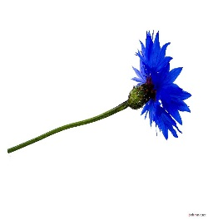
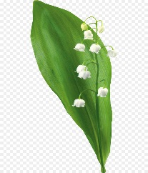
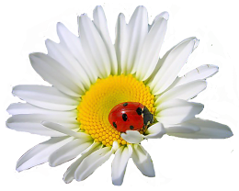
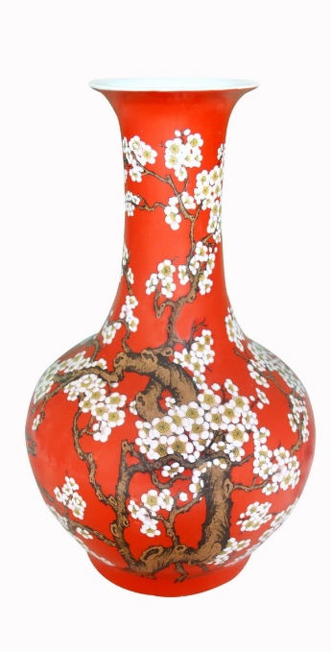
Р
Л

Slide 4
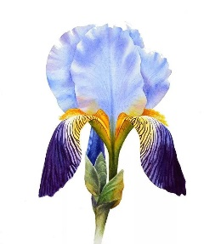
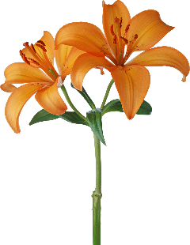
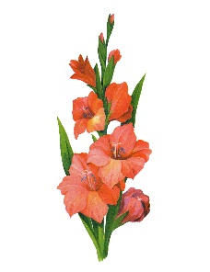
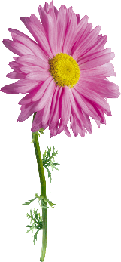
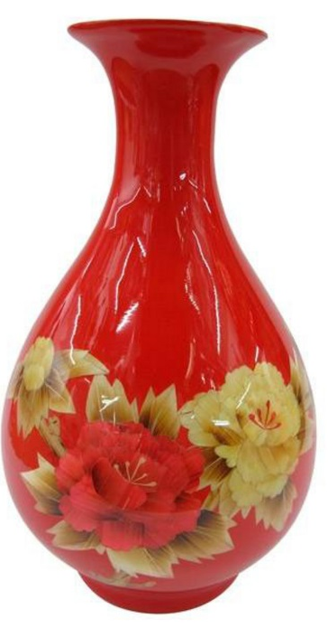
Р
Л

Slide 5
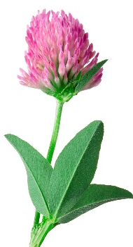
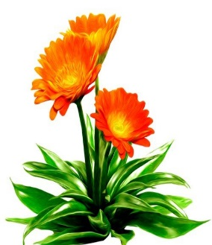
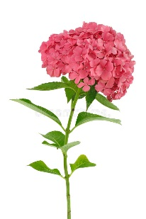
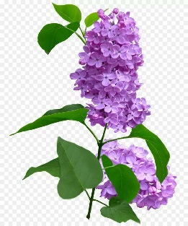
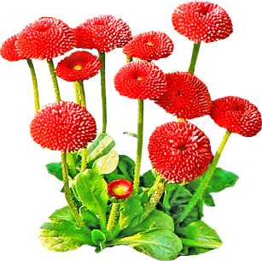
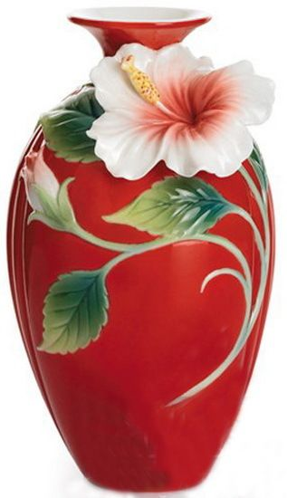
Р
Л

Slide 6
Нарцисс
Василёк
Роза
Колокольчик
Крокус
Ромашка
Ландыш
1
Ирис
Лилия
Орхидея
Гладиолус
Хризантема
Тюльпан
Астра
2
Клевер
Календула
Георгин
Флокс
Маргаритки
Подсолнух
Сирень
3

